Slide 1
Изучение и применение физических, графических, математических и абстрактных моделей и объектов в реализации игрового проекта на языке программирования Python.
Проект на Pygame

Slide 2
Цель проекта
Изучить возможности языка программирования Python в области расчёта игровых процессов на примере создания игры.

Slide 3
Задачи проекта
Создать систему математических моделей для объектов игры (космических кораблей, снарядов и так далее), включающих массу, ускорение, скорость в качестве свойств.
Создать систему игровых моделей, имеющих свойства прочности, алгоритмов управления, оборудования и т.д. как наложение на математические модели.
Создать систему графических объектов, имеющих анимацию, взаимодействие с камерой игрока и т.д.
Описать общие закономерности игры: взаимодействие между объектами.
Описать интерфейс системы.

Slide 4
Практическое применение проекта
Изучение возможностей языка программирования Python.
Создание итогового результата – игры, которую можно использовать в различных целях.

Slide 5
Основная идея проекта
Идея игры – космический шутер. Игрок управляет космическим кораблем, он должен выполнить некоторые задания на различных уровнях. Задание может заключаться в уничтожении командных пунктов или в уничтожении всех кораблей противника. Игрок обладает некоторым оборудованием. Оборудование либо поставляется вместе с уровнем, либо должно покупаться игроком в магазине.

Slide 6

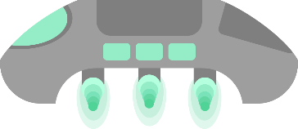

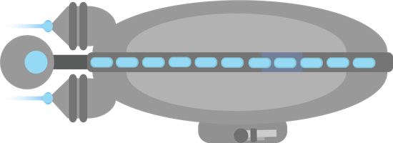
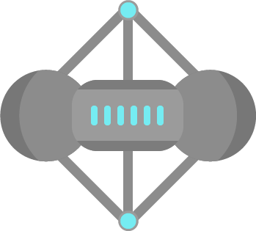
Контент игры
Реализованы 4 вида кораблей. Один из них принадлежит игроку, остальные – противнику. У каждого из кораблей противника есть свое оборудование и свой алгоритм поведения.

Slide 7


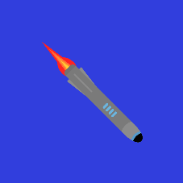
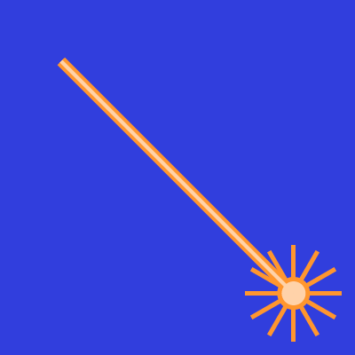
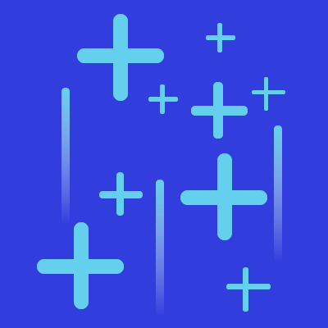

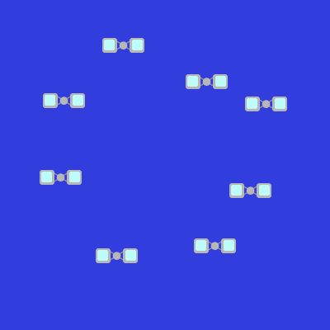

Контент игры
Реализованы 8 видов оборудования. Каждый их них имеет уникальный эффект.

Slide 8
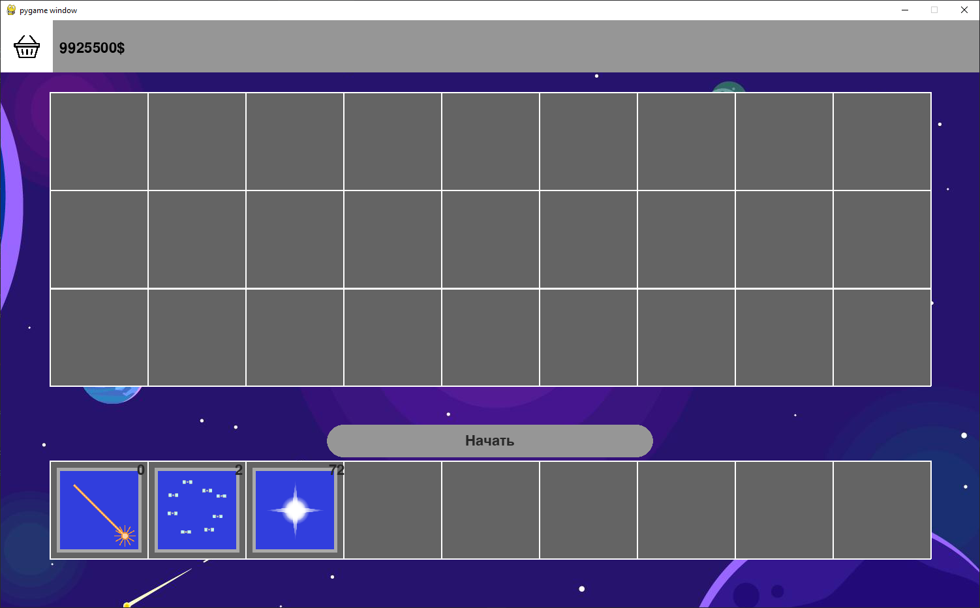
Интерфейс игры
Реализован инвентарь с возможностью взаимодействия с оборудованием и перехода в магазин.

Slide 9
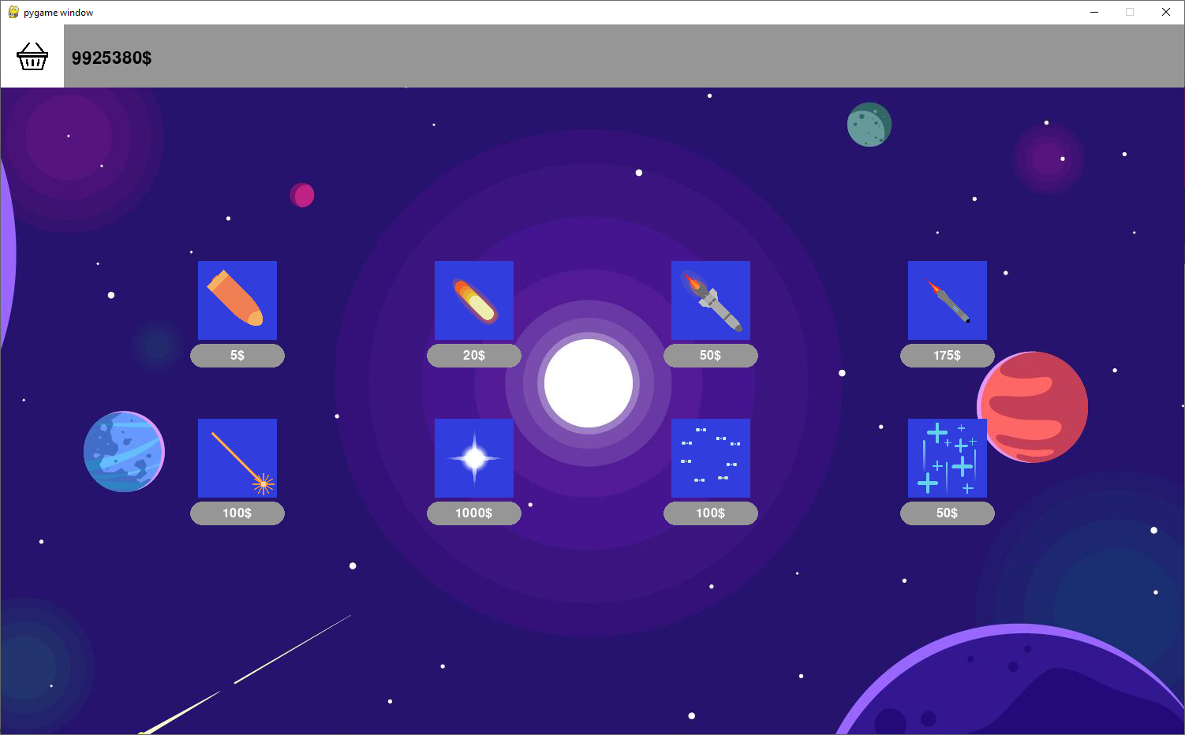
Интерфейс игры
Реализован магазин.

Slide 10
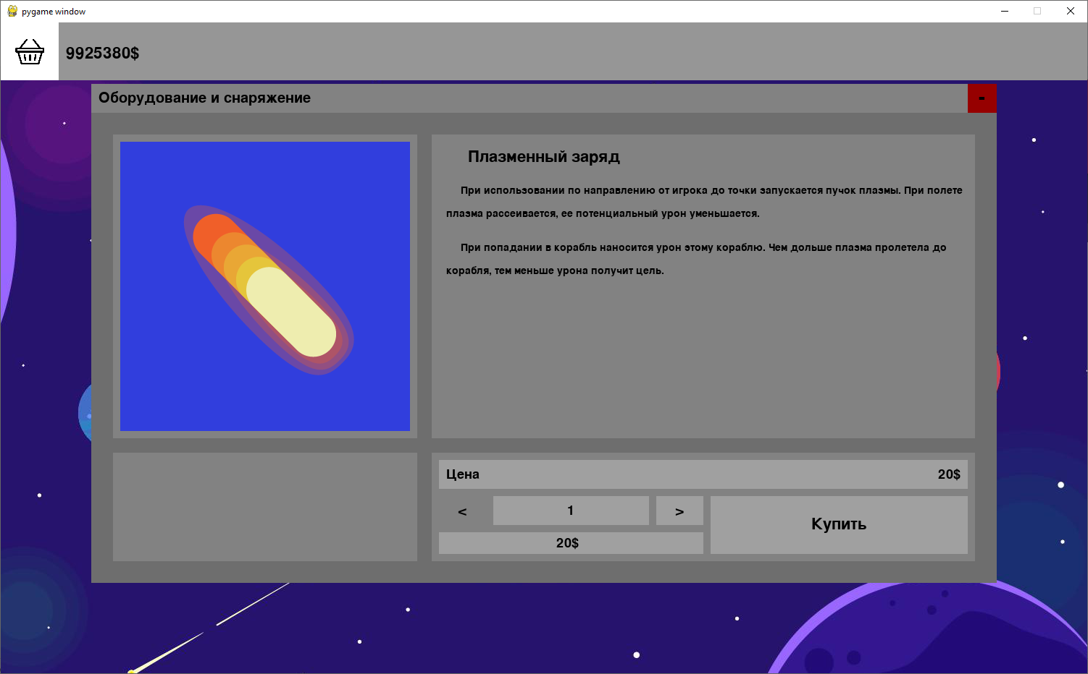
Интерфейс игры
Реализовано информационное окно с данными об оборудовании.

Slide 11
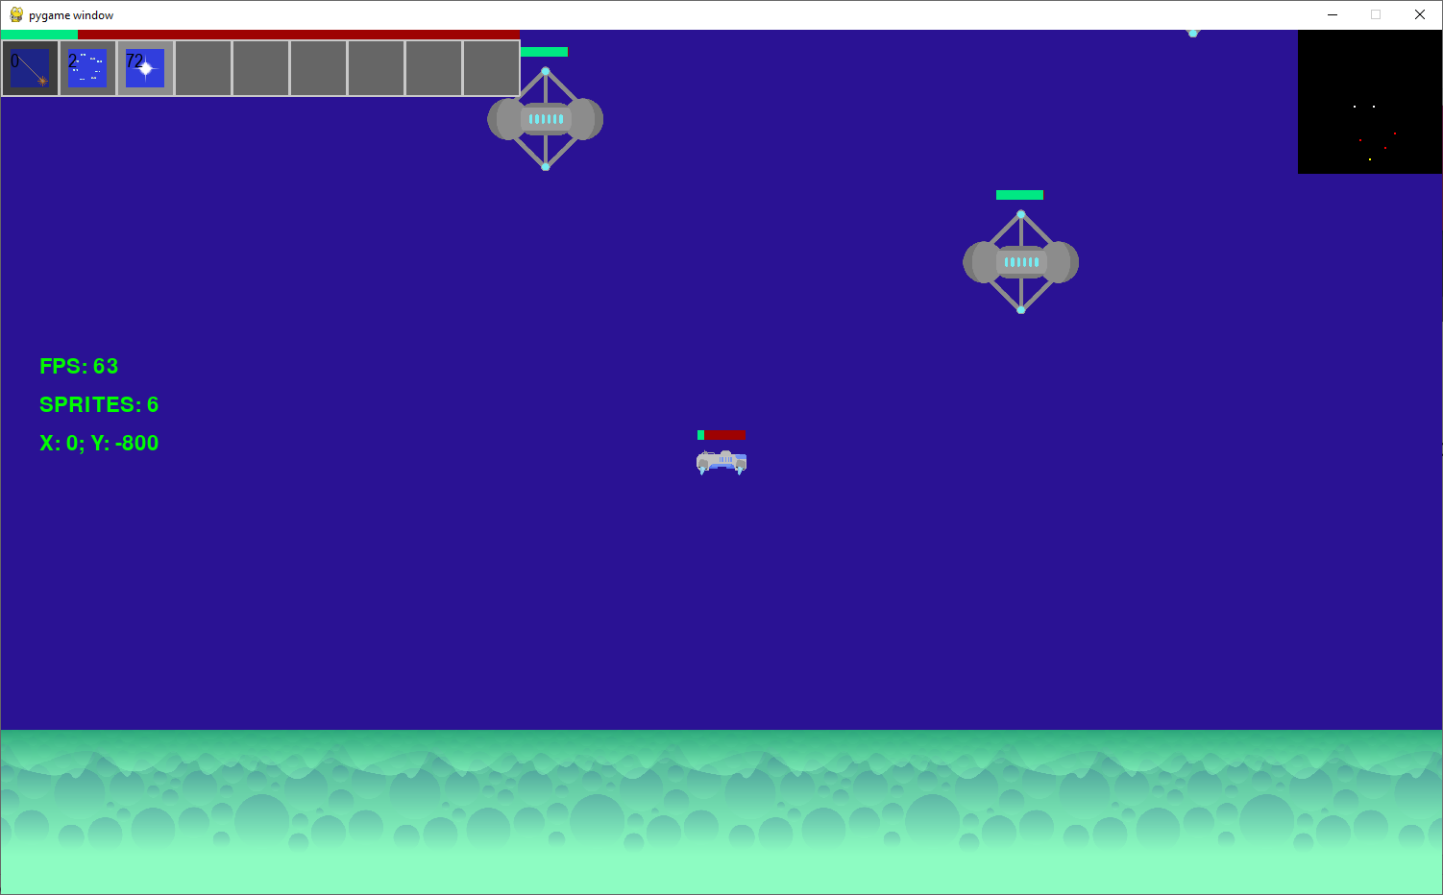
Интерфейс игры
Реализован интерфейс для самого игрового процесса.

Slide 12
Графика
Созданы анимации изображений.

Slide 13
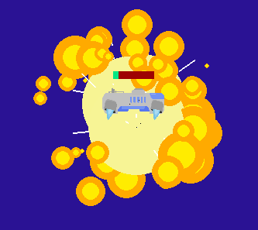

Графика
Созданы генерируемые анимации.

Slide 14
Итоги работы
Наличествует игра с интересной боевой системой.
Python + Pygame отлично подходят для отображения графических примитивов, однако работа с анимированными спрайтами не является встроенной, хоть и легко реализуется. Также Pygame ощутимо ухудшает качество изображения при повороте или масштабировании.
Для расчета математических моделей Python отлично подходит, пусть и уступает в скорости другим ЯП-ам.

Slide 15
Идеи на будущее
Перевести весь код на JavaScript и сделать web-версию игры. Возможно, сетевую.

Slide 16
Спасибо за внимание!
Авторы проекта: Лебедев Александр, Русин антон

